Slide 1

Data Science
¿Cómo formular buenas preguntas?
Notes:
Bienvenido a un video más del curso de introducción de ciencia de datos
En esta ocasión vamos a hablar de la material prima de nuestros proyectos, la información. O en su forma más elemental, los datos.

Slide 2

Pensamiento crítico

Slide 3
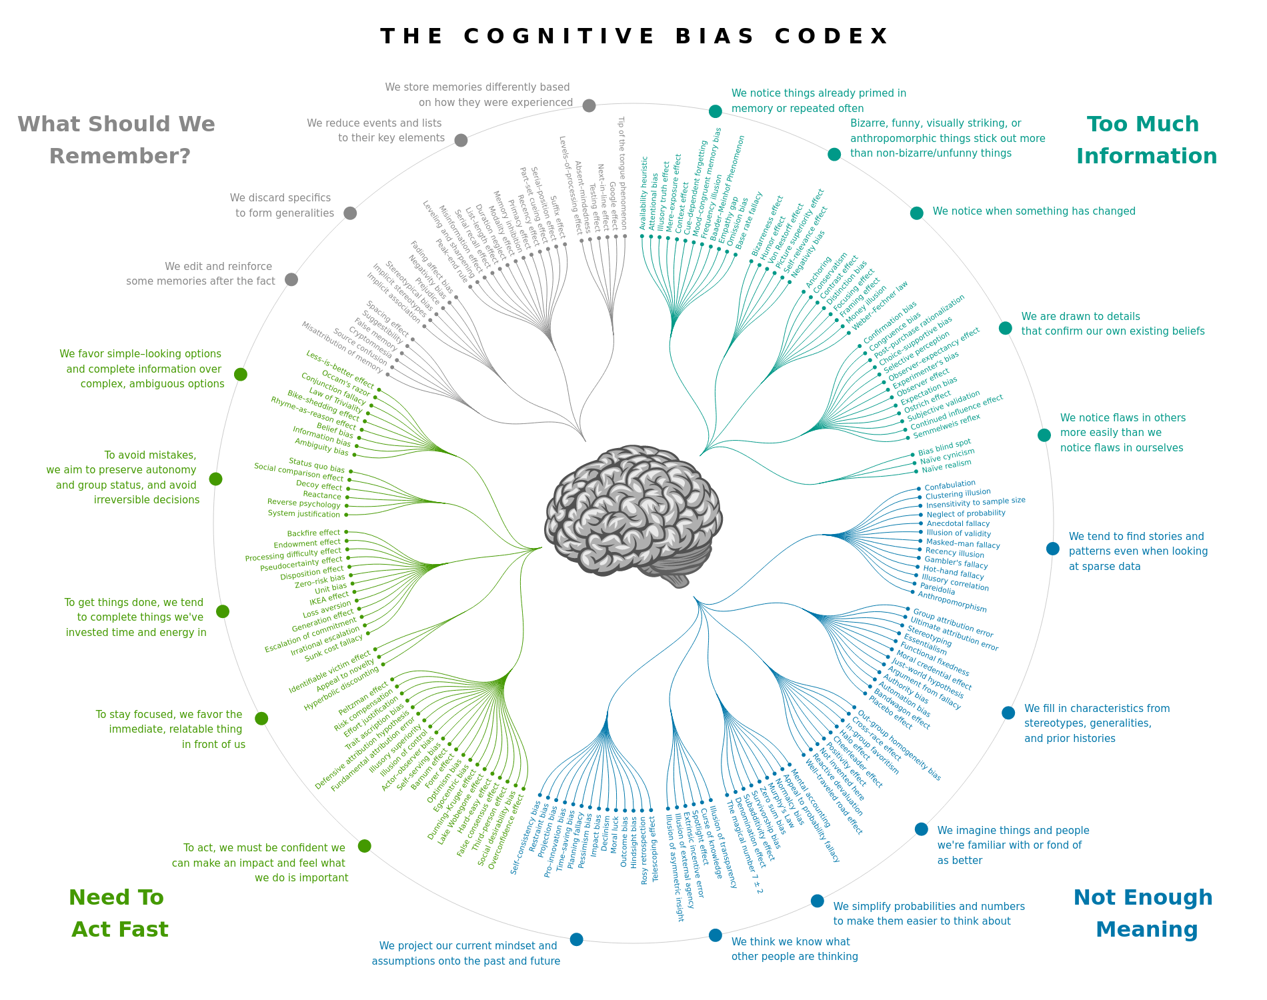
ciencia y sesgos cognitivos

Slide 4
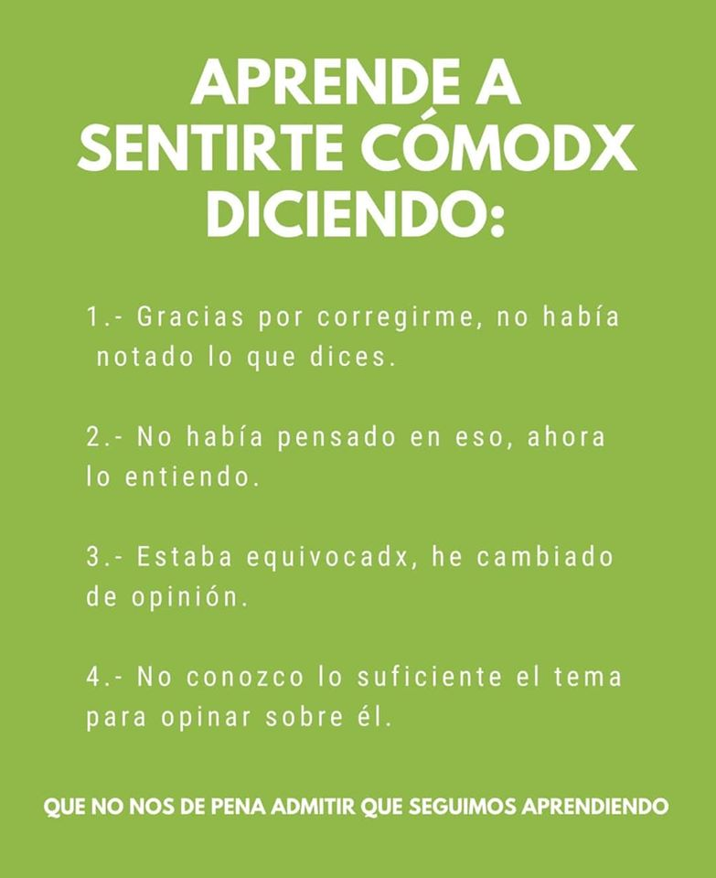

Slide 5
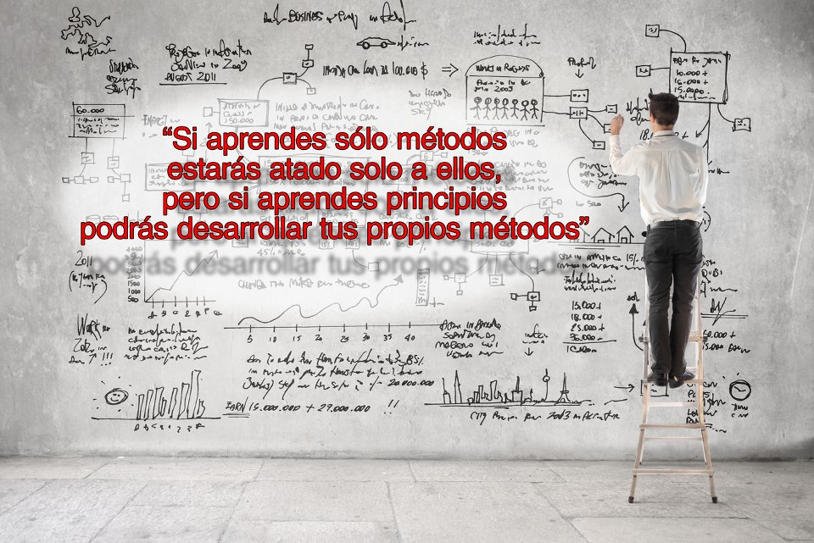

Slide 6
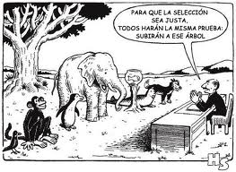
La gente tiene aprendizajes distintos

Slide 7
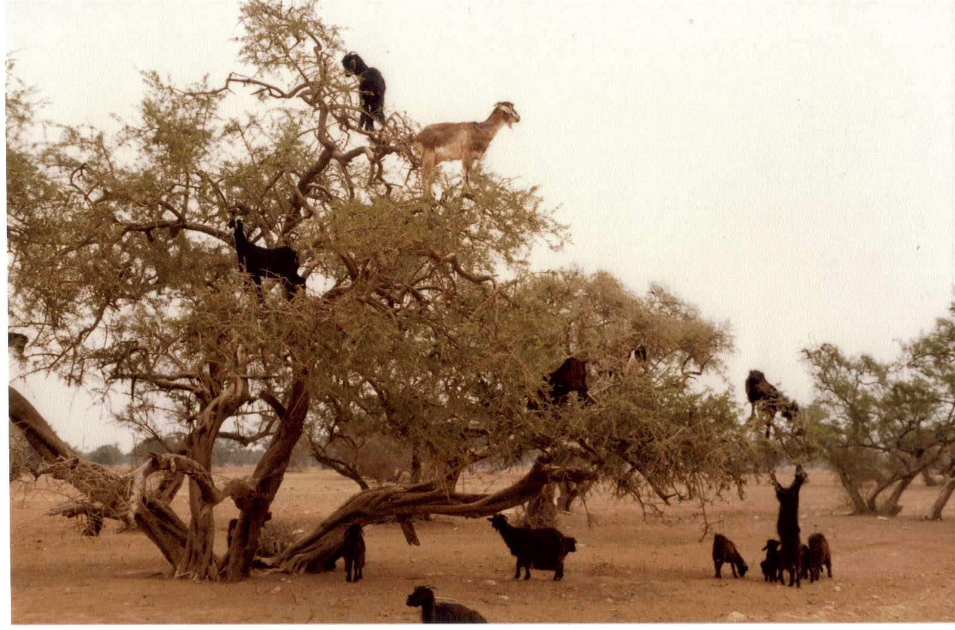

Slide 8
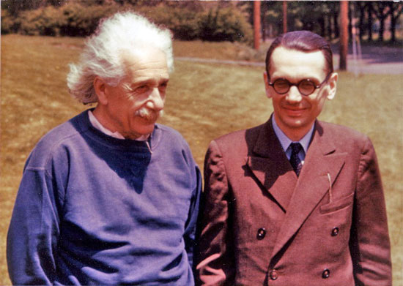
Teorema de incompletitud de Gödel
Todo sistema formal es incompleto y es imposible de probar su consistencia

Slide 9
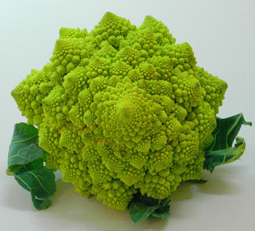

Primeros principios vs Analogías: Haciendo comparaciones y aplicando el conocimiento científico: Fractales
Hallar una buena analogía puede ser difícil, pero hay maneras de mejorarla.

Slide 10


Problema 1: foco y filamento roto

Slide 11
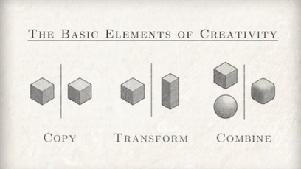
Creatividad

Slide 12
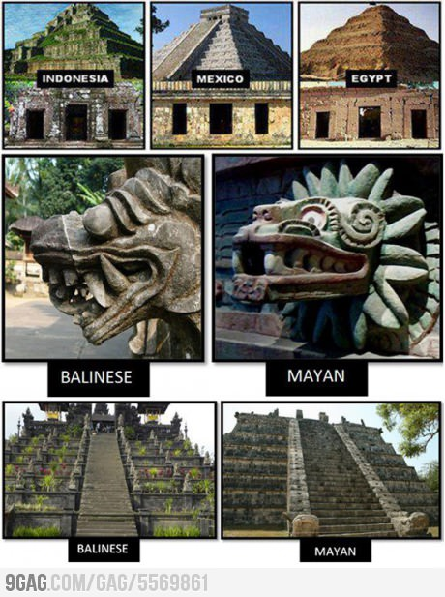
La creatividad ocurre en cualquier lugar y a cualquier edad

Slide 13
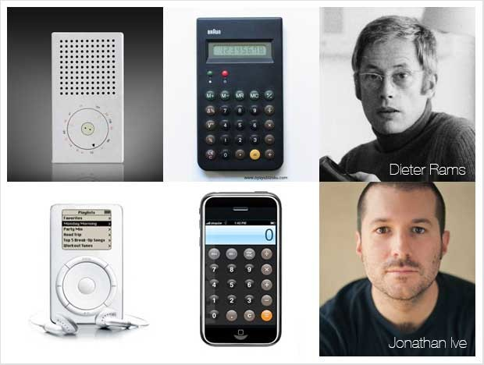

Slide 14

“Si entiendes algo de solo una manera, entonces no lo entiendes del todo. El secreto del significado de una cosa radica en qué tan bien está conectado con lo demás que nosotros conocemos. Representaciones bien conectadas de las cosas llevan al surgimiento de ideas en tu mente para entenderlas desde muchas perspectivas ¡hasta que una funcione! Eso significa pensar para mi”
Marvin Minsky
padre de la computación y
cofundador del laboratorio
de inteligencia artificial del MIT

Slide 15

Pensar vs. actuar

Slide 16
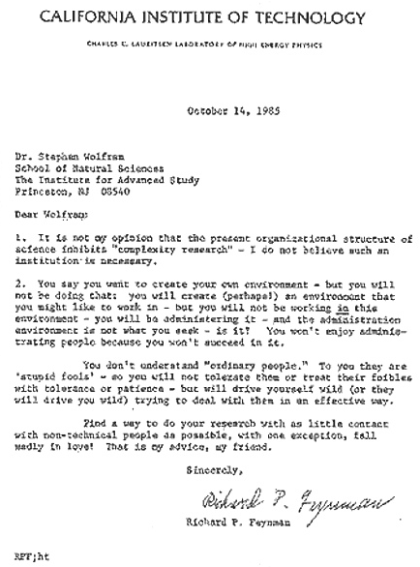
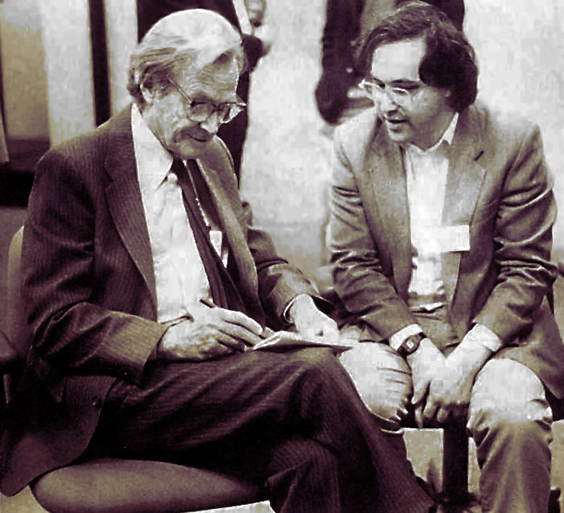
Cuestionar los consejos del Nobel

Slide 17
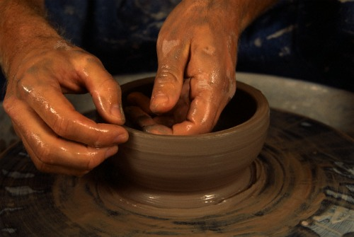
Proyectos reales
Pregunta: ¿Calidad o Cantidad?

Slide 18
Calificaciones y problemas cerrados
Sacar 10 significa que la persona es muy buena siguiendo órdenes
Hay problemas cerrados y abiertos: los segundos son usualmente mejor pagados en el mundo real

Slide 19
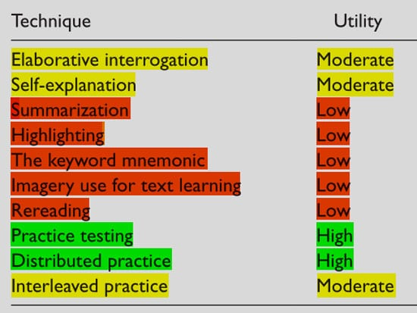
sobre calificaciones y éxito

Slide 20

Autonomía

Slide 21

Todo comienza con una pregunta
La preguntas son parte del método científico y se derivan de nuestras observaciones.
Antes de formular cualquier hipótesis, es necesario tener una buena descripción de nuestros datos.
Una pregunta bien formulada puede ser la diferencia entre perder el tiempo y adquirir mucho valor de nuestros datos.

Slide 22
¿Qué características debe cumplir?
Debe ser del interés de tu audiencia, pero más importante, debe ser relevante para ti.
De preferencia, que no haya sido respondida anteriormente en otro análisis o estudio.
Debe encontrarse dentro de un marco razonable/probable
Debe poder ser respondida con los datos con los que cuentas.
Debe ser específica.

Slide 23
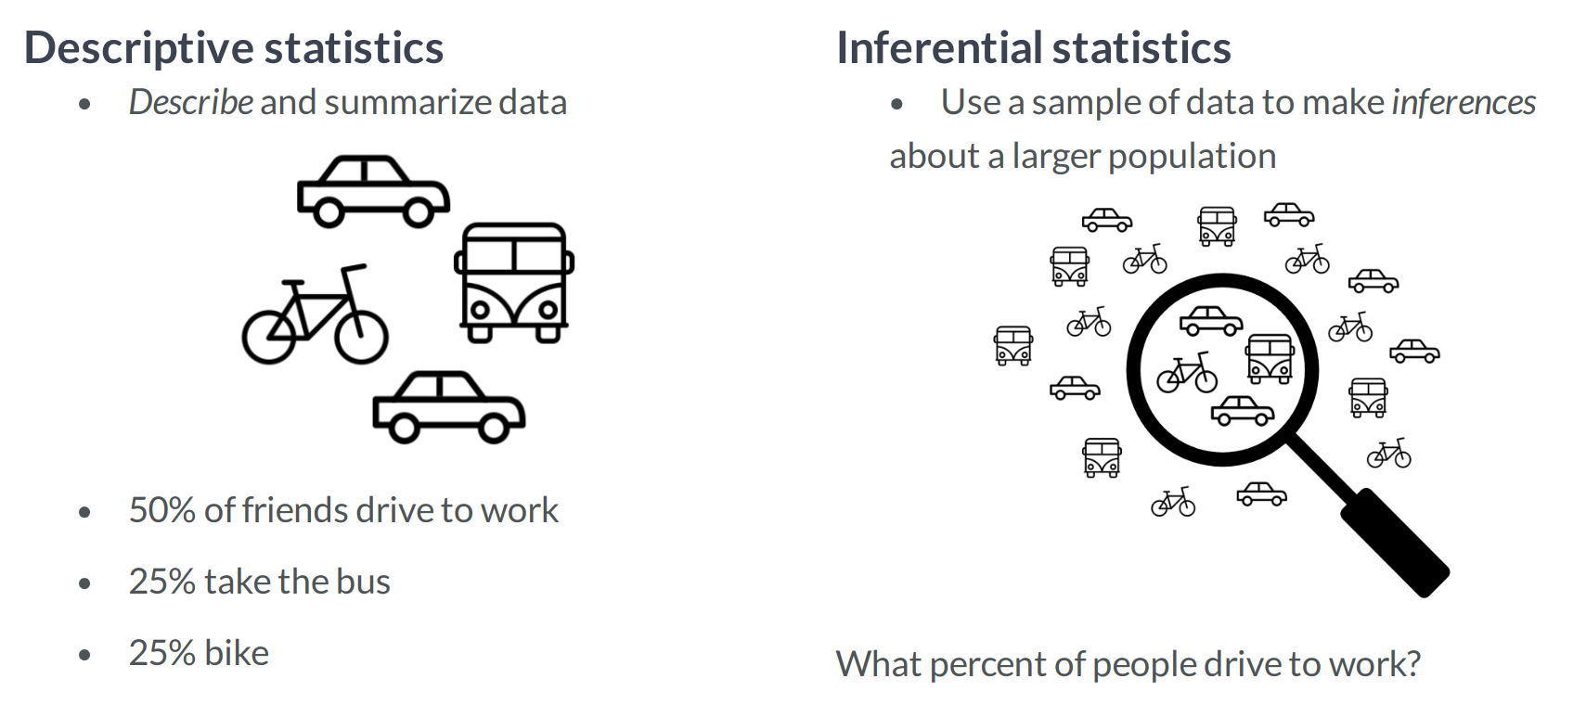
Estadística descriptiva VS inferencial

Slide 24
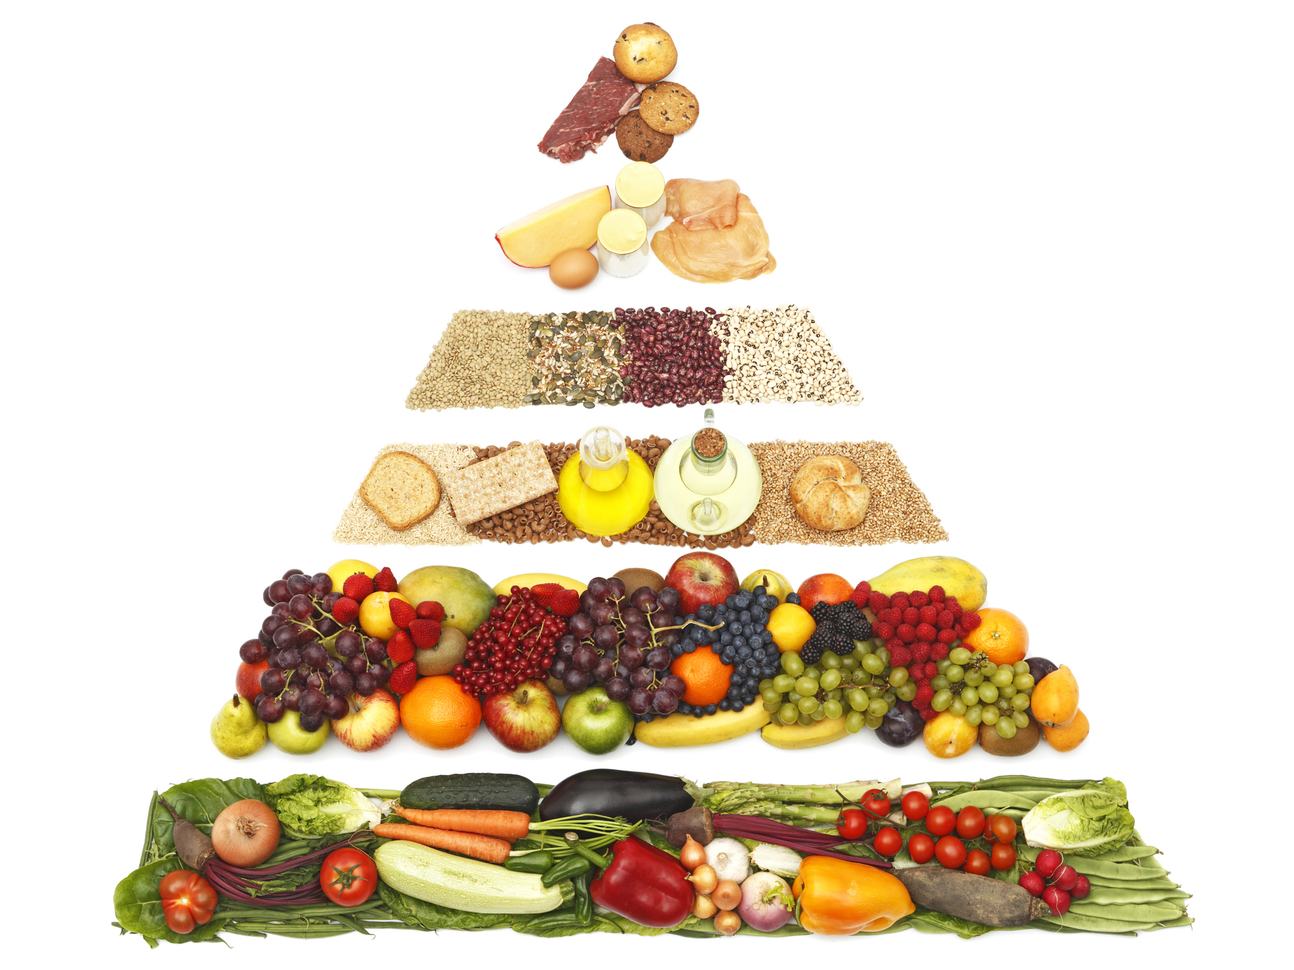
Ejemplo
Estamos analizando un estudio de personas que llevaron una dieta saludable durante 6 meses.
En los datos puedes encontrar columnas que contienen medidas de sus niveles de colesterol, triglicéridos y un porcentaje en el riesgo de tener una enfermedad cardiovascular en 5 años. Además, hay columnas de nombre, sexo, edad, la frecuencia de ingestión de los alimentos y la fecha en que fueron tomadas las medidas (una medida antes de la dieta y las demás en cada mes durante la dieta).

Slide 25
Ejemplo
Pregunta muy general:
¿Hay menor riesgo de tener enfermedades cardiovasculares si comemos sanamente?

Slide 26
Ejemplo
Pregunta de un caso en particular:
Si soy mujer, ¿comer 5 frutas al día durante 2 meses, reduce mi riesgo de tener una enfermedad cardiovascular?

Slide 27
Ejemplo
Pregunta de un caso en particular buscando un resultado específico:
Si hay una correlación negativa entre la ingesta de frutas y el riesgo. ¿Qué cantidad de frutas debo de comer al día para reducir el riesgo de enfermedad cardiovascular en un 2%?

Slide 28
"Es mucho mejor una respuesta aproximada a la pregunta correcta, que a menudo es vaga, que una respuesta exacta a la pregunta incorrecta, que siempre puede ser precisa". - John W. Tukey
Notes:
John W. Tukey fue un científico de datos al que se le atribuye el término “Exploratory Data Analysis” y la creación de la gráfica de caja o bigotes

Slide 29
Listo. Ya tenemos nuestra pregunta bien planteada.
Ahora nos toca preparar los datos.

Slide 30
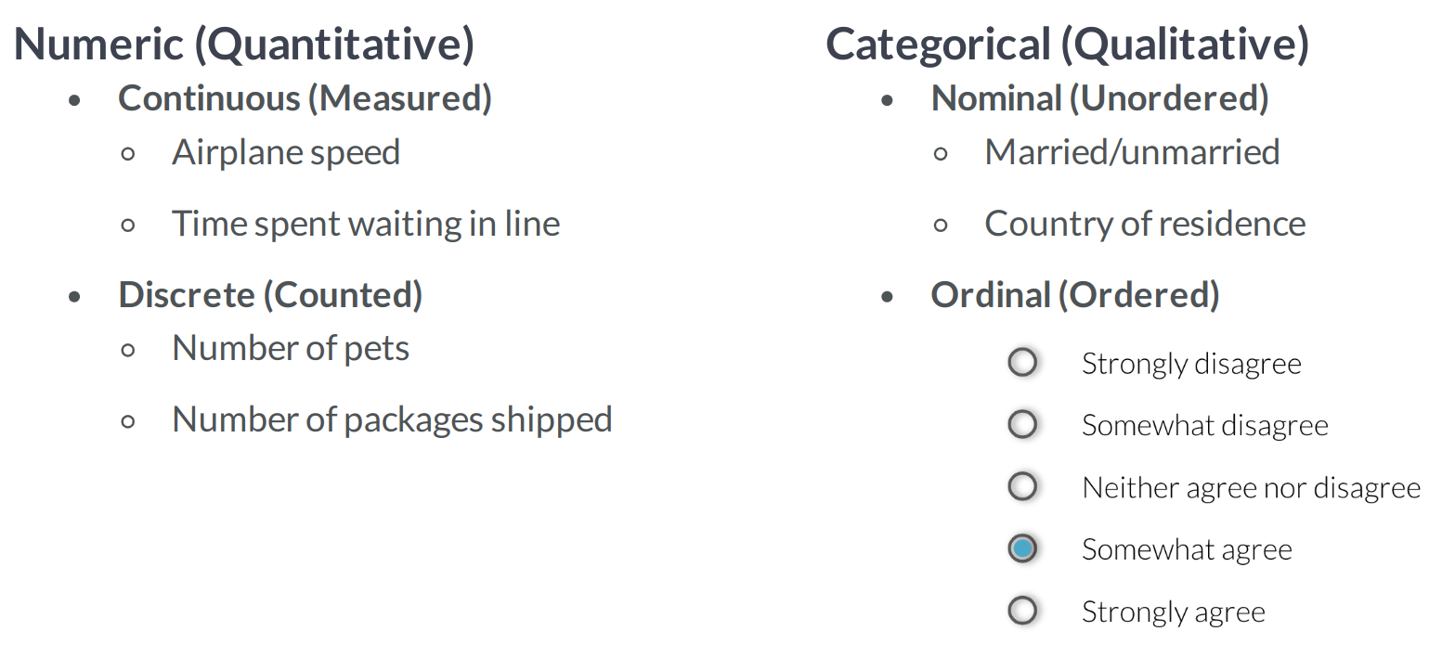
Tipos de datos (en términos de información)

Slide 31
Proceso: filtrar, agrupar, colapsar
Filtra: Plantéate un caso particular (datos de un año específico)
Agrupa: Piensa en una o varias categorías que te permitan agrupar tus datos (género, edad, localidad, etc)
Colapsa: Piensa en un factor medible que afecte a todos los grupos, una columna númerica de preferencia (total, sumatoria, porcentaje, promedio, etc)

Slide 32
Actividad
Vamos a separarnos en equipos y a generar 5 preguntas por equipo acerca del reto de Klustera.
Cada pregunta irá acompañada de la descripción de los 3 pasos para responderla (filtrar, agrupar, colapsar)
Ejemplo: ¿Hay más personas etiquetadas como visitante en fin de semana?
Filtrar: Obtener los registros en días sábado y domingo (day_tz)
Agrupar: Visitantes y no visitantes (visitor)
Colapsar: Contar cuántos registros hay en cada grupo (count)

